Slide 1


Slide 2
Передай чергу другу

Slide 3
Що таке комп’ютерна мережа?

Slide 4
Які бувають мережі за територіальною поширеністю?

Slide 5
На якій території розповсюджена регіональна мережа?
Наведіть приклади регіональних мереж

Slide 6
Що таке топологія мережі?

Slide 7
Намалюйте на дошці існуючі топології мереж та підпишіть їх

Slide 8
Які існують способи підключення ПК до мережі?

Slide 9
Для чого була створена комп'ютерна мережа?

Slide 10
Як зробити спільний доступ до папки?

Slide 11
Як потрапити до спільної папки на іншому комп'ютері локальної мережі?

Slide 12
Які існують протоколи передачі даних?

Slide 13
Яку мережу називають телекомунікаційною?

Slide 14
Що таке провайдер?
Наведіть приклади

Slide 15
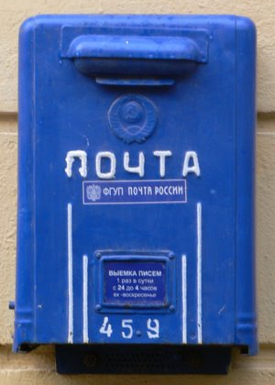


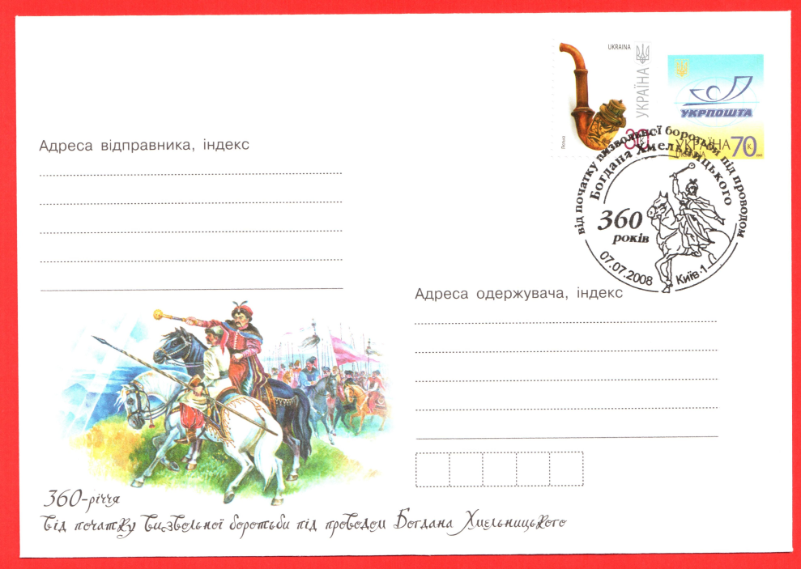

Slide 16
26.01.12
Класна робота
Мережа Інтернет. Адресація та служби Інтернету. Поняття гіпертекстового документу.

Slide 17

InterNet
inter – «між»
net, network – «мережа»
Інтернет – це глобальна мережа, що поєднує комп’ютерні мережі.
Канали зв’язку:
  електричні кабелі
  оптоволоконні
  супутниковий радіозв'язок
Провайдер – це фірма, що надає кінцевим користувачам вихід в Інтернет через її регіональну мережу .

Slide 18
Виникнення Інтернету
В 1967 році для створення мережі передачі даних було вирішено використовувати розкидані по всій країні комп'ютери ARPA (Advanced Research Project Agency - агентство передових дослідницьких проектів США), з'єднавши їх звичайними телефонними проводами.
Роботи зі створення першої глобальної комп'ютерної мережі, що одержала назву ARPANet (англ. Advanced Research Projects Agency Network), велися швидкими темпами.
В 1969 році в США була створена комп'ютерна мережа ARPAnet, що об'єднує комп'ютерні центри міністерства оборони й ряду академічних організацій. Ця мережа була призначена для вузької мети: головним чином для вивчення того, як підтримувати зв'язок у випадку ядерного нападу й для допомоги дослідникам в обміні інформацією. Потім мережа ARPANET почала активно рости й розвиватися, її почали використовувати вчені з різних галузей науки.
У міру росту цієї мережі так само створювалися й розвивалися багато інших мереж.

Slide 19
Виникнення Інтернету
Фактично день народження Інтернету, як мережі, що об'єднує глобальні комп'ютерні мережі є 1 січня 1983 року.
Ця дата знаменна прийняттям єдиних Протоколів Обміну Даними - TCP/IP (Transfer Control Protocol / Internet Protocol).
Видатне значення цих протоколів полягало в тім, що з їхньою допомогою різнорідні мережі отримали можливість робити обмін даними один з одним.
Інтернет (від англ. Internet) — глобальна комп'ютерна мережа, побудована на використанні протоколів TCP/IP.

Slide 20
Протоколи Інтернету
Протокол – це набір угод і правил, що визначають порядок обміну інформацією в комп'ютерній мережі.
TCP (Transmission Control Protocol)
    файл ділиться на пакети розміром не більше 1,5 Кб
    пакети передаються незалежно друг від друга
    у місці призначення пакети збираються в один файл
    IP (Internet Protocol)
    визначає найкращий маршрут руху пакетів

Slide 21
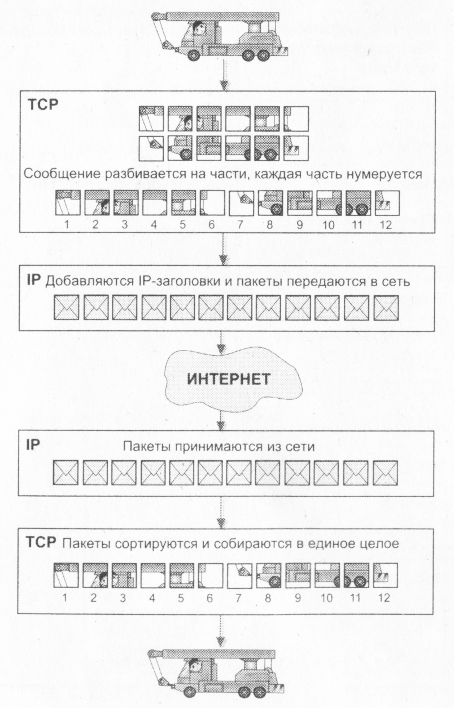
Протоколи TCP/IP

Slide 22
Протоколи служб Інтернету
HTTP (HyperText Transfer Protocol) – служба WWW
FTP (File Transfer Protocol) – служба FTP
SMTP (Simple Mail Transfer Protocol) – відправлення повідомлень електронної пошти
POP3 (Post Office Protocol) – прийом повідомлень електронної пошти (потрібен пароль)
HTTP
FTP
SMTP
POP3
TCP/IP
!
Усі протоколи служб основані на TCP/IP!

Slide 23
Адресація в Інтернеті
Для того щоб зв'язатися з деяким комп'ютером у мережі Інтернет, Вам треба знати його унікальну Інтернет - адресу.
Існують два рівноцінних формати адрес, які розрізняються лише за своєю формою:
IP - адреса
DNS - адреса

Slide 24
IP-адреса
0..255
0..255
0..255
0..255
IP-адреса:
64.233.169.147
ІР-адреса складається з 4 цілих чисел від 0 до 255 кожне, розділених крапками.

Slide 25
DNS-адреса
DNS - адреса включає більш зручні для користувача буквені скорочення, які також розділяються крапками на окремі інформаційні блоки (домени).
DNS | IP-адреса
mail.ru | 217.69.128.44, 217.69.128.45, 217.69.128.41, 217.69.128.42, 217.69.128.43, 217.69.128.44
yandex.ua | 77.88.21.11, 213.180.204.11, 77.88.21.11, 87.250.251.11, 93.158.134.11
http://2ip.ru/

Slide 26
Домен
Домен — певна зона в системі доменних імен (DNS) Інтернету, виділена якій-небудь країні, організації або для інших цілей.
www.qqq.microsoft.ru
домен 4-ого рівня
домен 3-ого рівня
домен 2-ого рівня
домен 1-ого рівня
Домени 1-ого рівня (домені зони)
Вид організації | Країна
.com комерційні організації | .ru Росія
.edu освіта | .ua Україна
.gov уряд | .by Белорусія
.mil воєнні відомства | .uk Великобританія
.org, .net різні організациії | .it Італія
.info інформаційні сайти | .jp Японія
.biz бізнес | .cn Китай

Slide 27
URL
URL (Uniform Resource Locator) – універсальна адреса ресурсу (документа) в Інтернеті.
http: // www.osvita.ru / images/new/ qq.jpg
протокол
адреса сайта
каталог (папка)
Ім’я файла

Slide 28
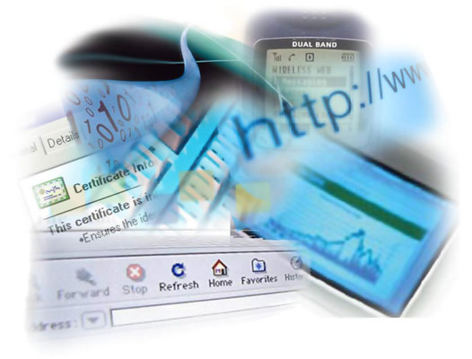

Служби та сервіси
Зараз найбільш популярні послуги (сервіси) Інтернету - це:
Всесвітня павутина (World Wide Web)
Електронна пошта й списки розсилання
Групи новин (в основному, Usenet)
Файлообміні мережі
Електронні платіжні системи
Інтернет-Радіо
Інтернет-Телебачення
IP-Телефонія
Мессенжери
IRC (реалізовано також як веб-чати)
Пошукові системи
Інтернет-Реклама
Вилучений термінал

Slide 29
Служба WWW
WWW (World Wide Web) – служба для обміну інформацією у вигляді гіпертексту .
Гіпертекст – документ, що містить активні перехресні посилання на інші документи . Такі посилання називаються гіперпосиланнями.
Гіпермедія – документ, що включає текст, малюнки, звуки, відео й містить активні перехресні посилання на інші документи .

Slide 30
Домашнє завдання:
§5.4 завдання 6*, 8
§5.5 (до стор.183) завдання 1.
Додатково: скласти кросворд або тест (12 запитань) на тему «Комп’ютерні мережі. Глобальна мережа Інтернет»

Slide 31


